Slide 1
以太坊网络消息及区块同步
杨银
2017.10.1

Slide 2
大纲
以太坊启动
以太坊网络消息
以太坊区块同步

Slide 3
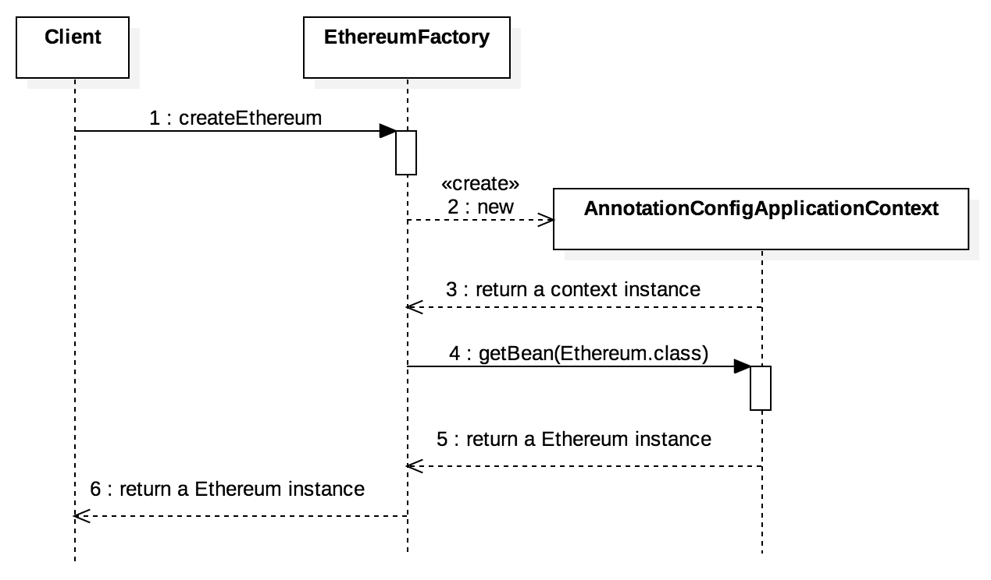
启动以太坊

Slide 4
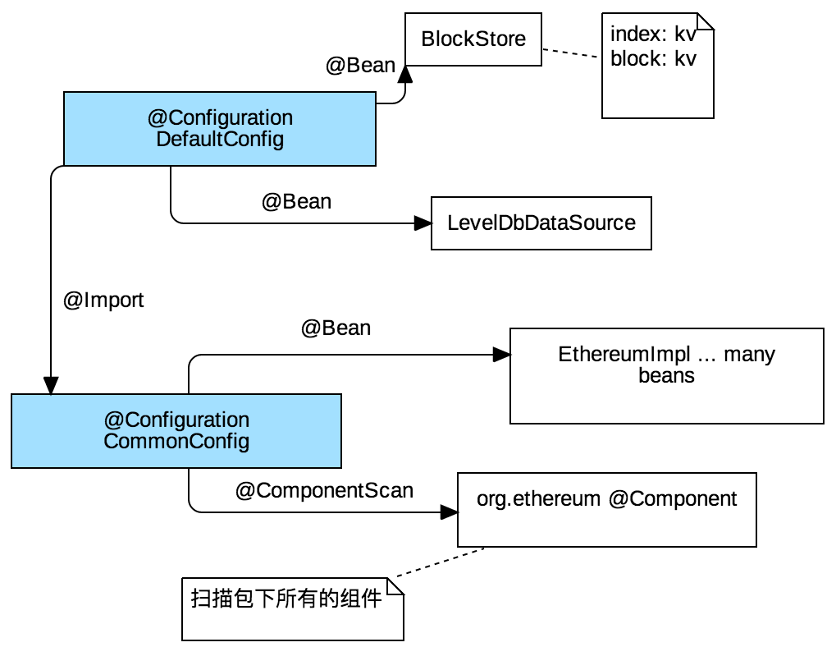
启动以太坊
Notes:
在EthereumFactory创建以太坊Ethereum实例时在Spring容器中注册了DefaultConfig类的Bean

Slide 5
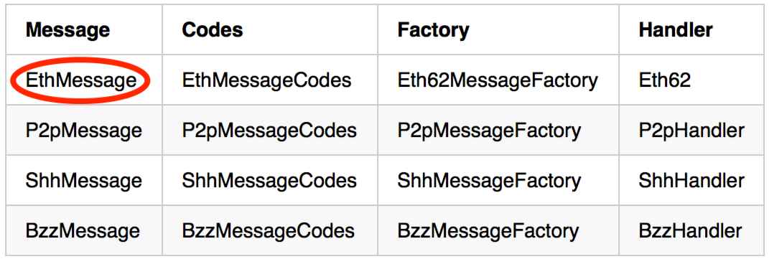
网络消息种类

Slide 6
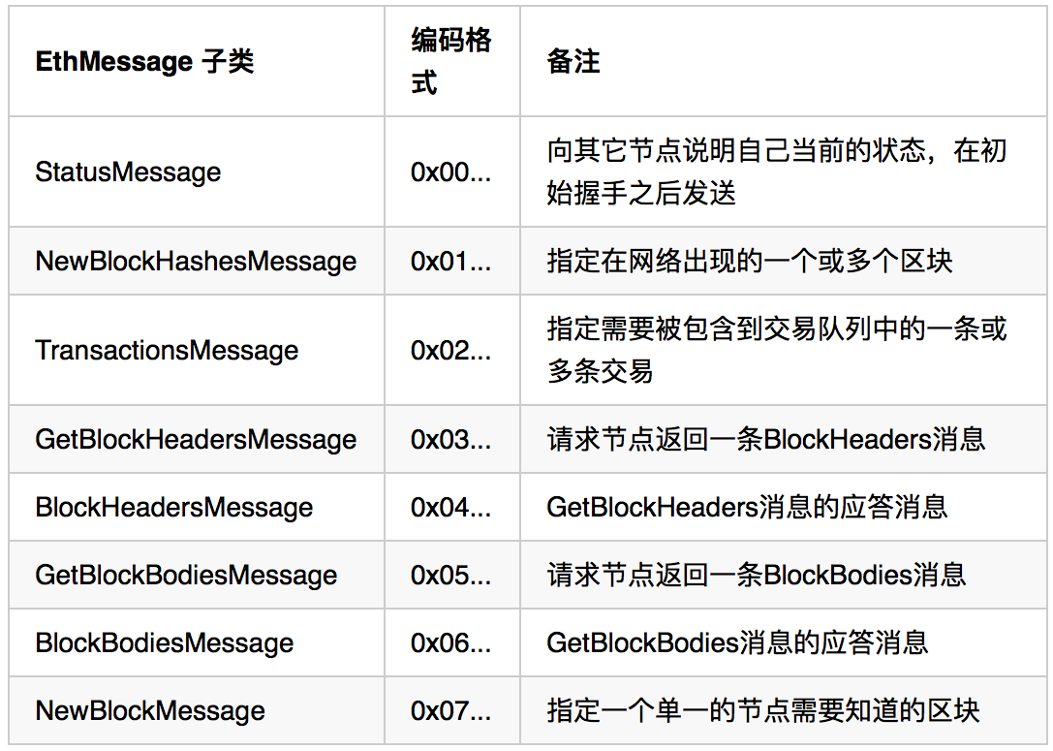
EthMessage子类

Slide 7
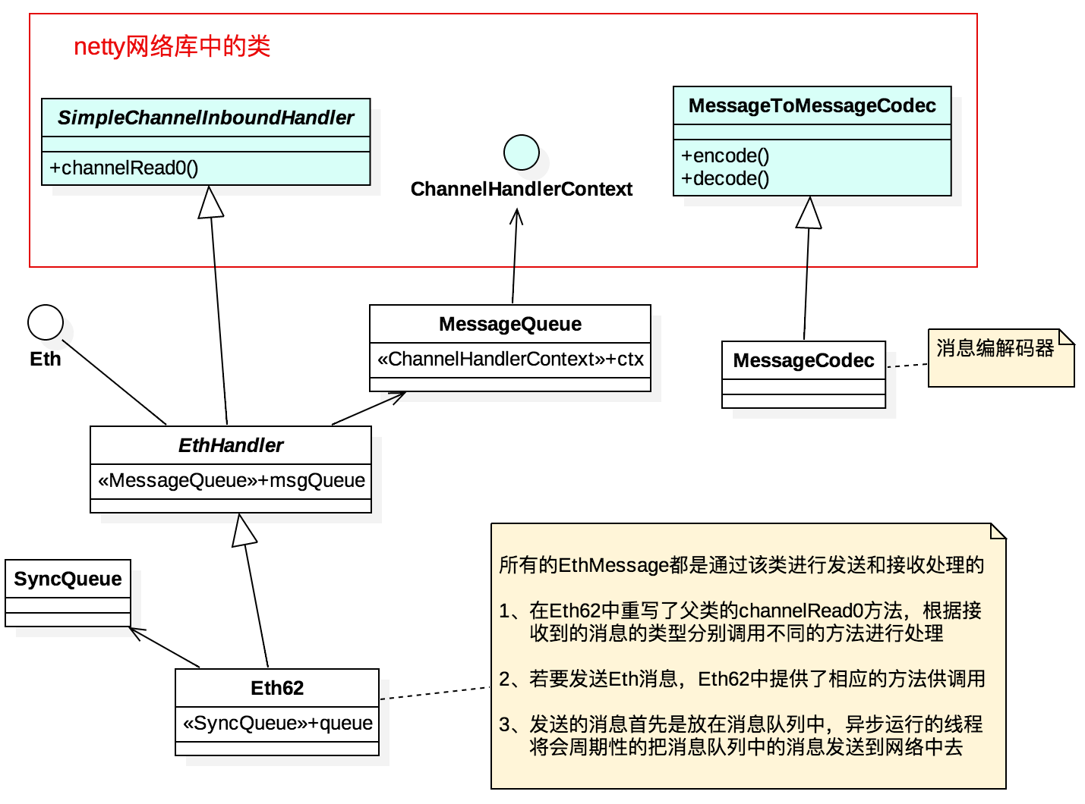
EthMessage处理原理

Slide 8
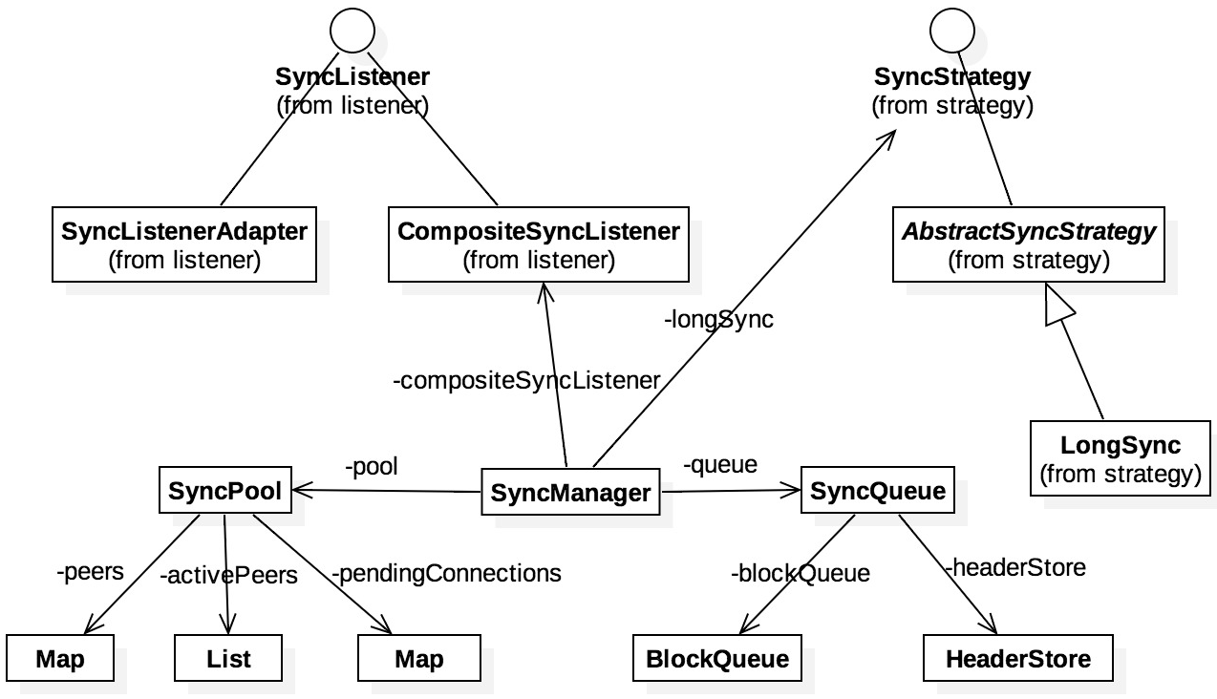
实现区块同步的主要类

Slide 9
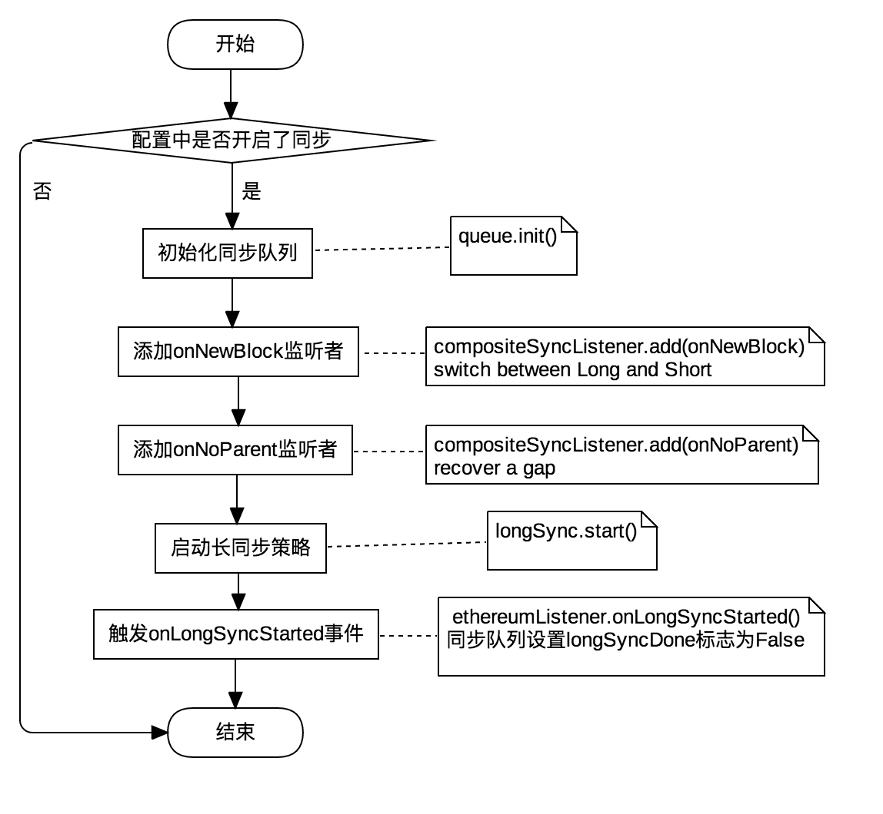
SyncManager 初始化

Slide 10
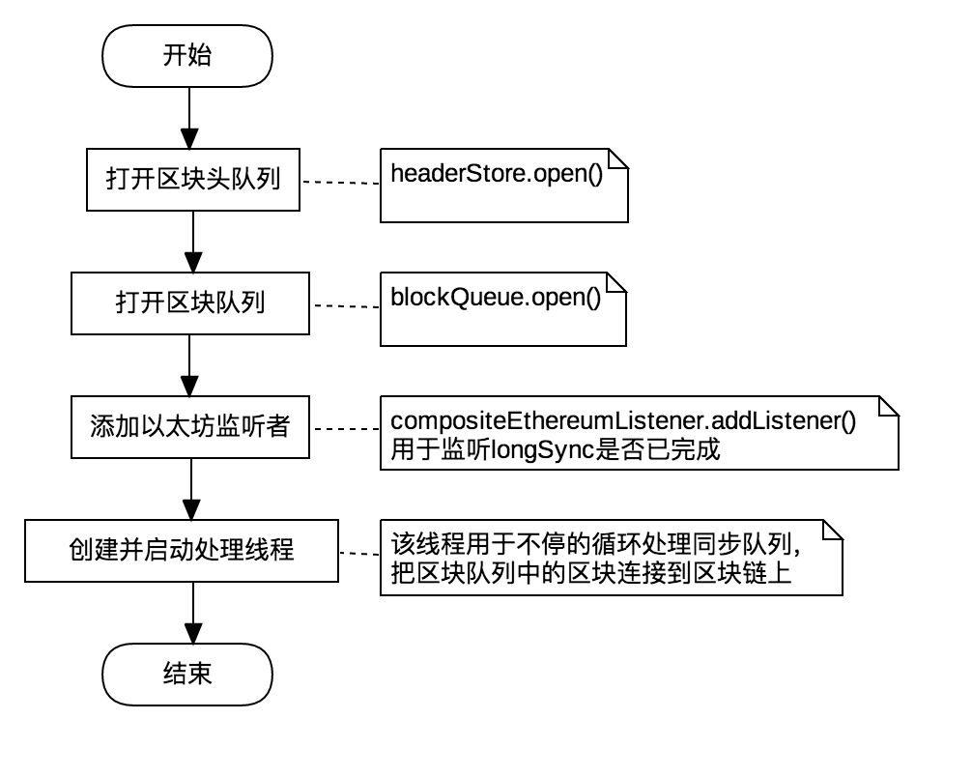
同步队列初始化流程

Slide 11
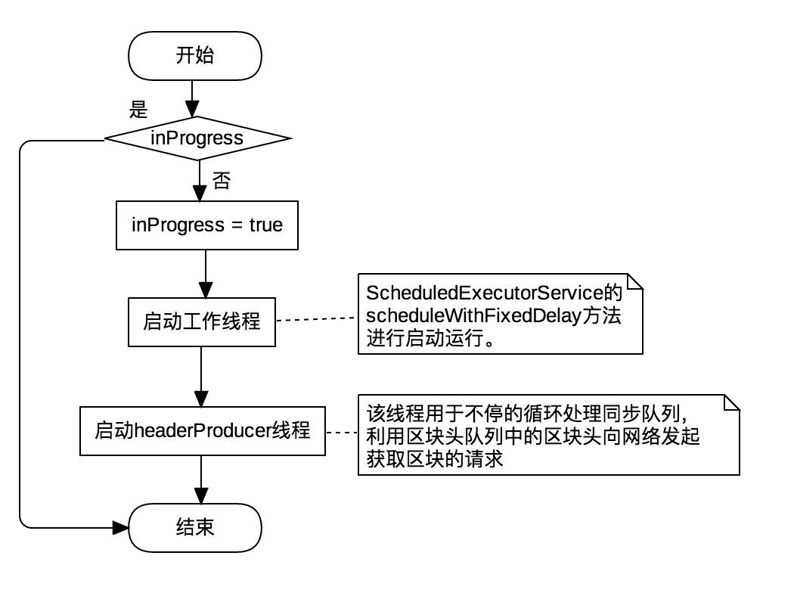
LongSync 启动流程

Slide 12
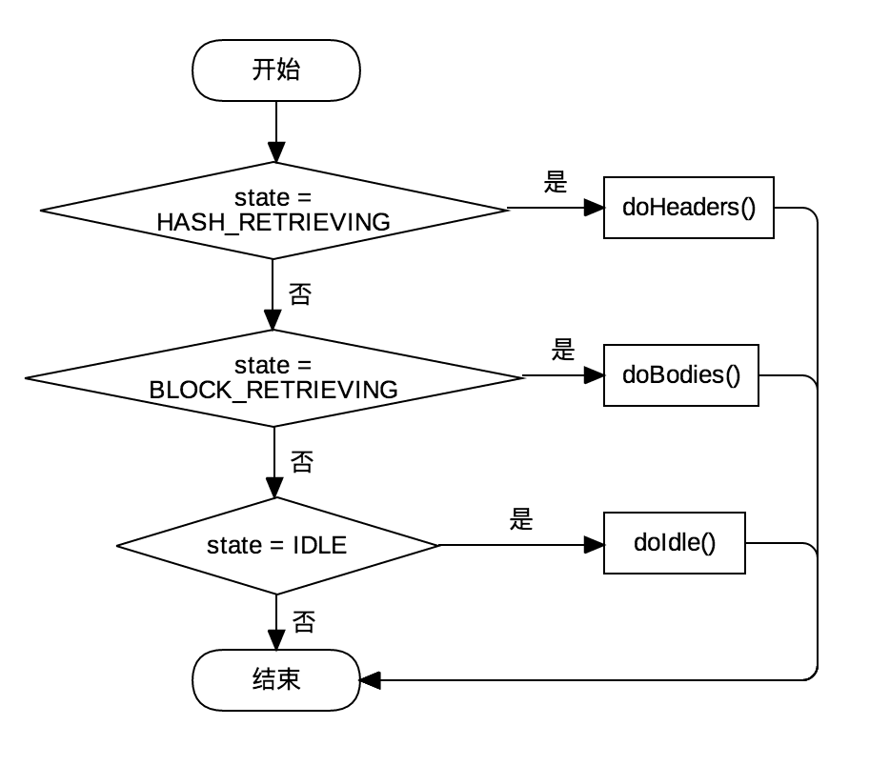
LongSync 工作线程
Notes:
doHeaders：判断是否要切换到BLOCK_RETRIEVING状态
doBodies：如果头部队列为空了，切换状态为IDLE
doIDLE：如果队列的size小到一定程度了，切换状态为HASH_RETRIEVING

Slide 13
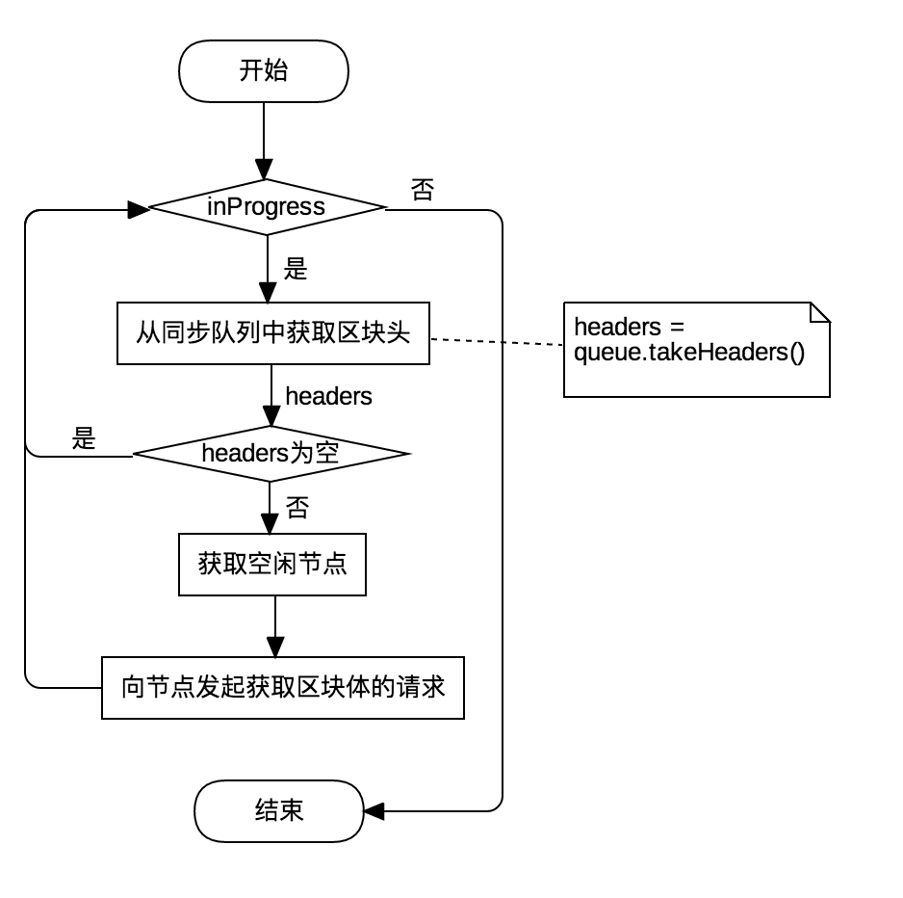
LongSync headerProducer线程

Slide 14
讨论

